Slide 1
Общественно-профессиональная экспертиза программ ДО: сильные и слабые стороны
Старовойтова Е.Н.
Санкт-Петербург
2020

Slide 2
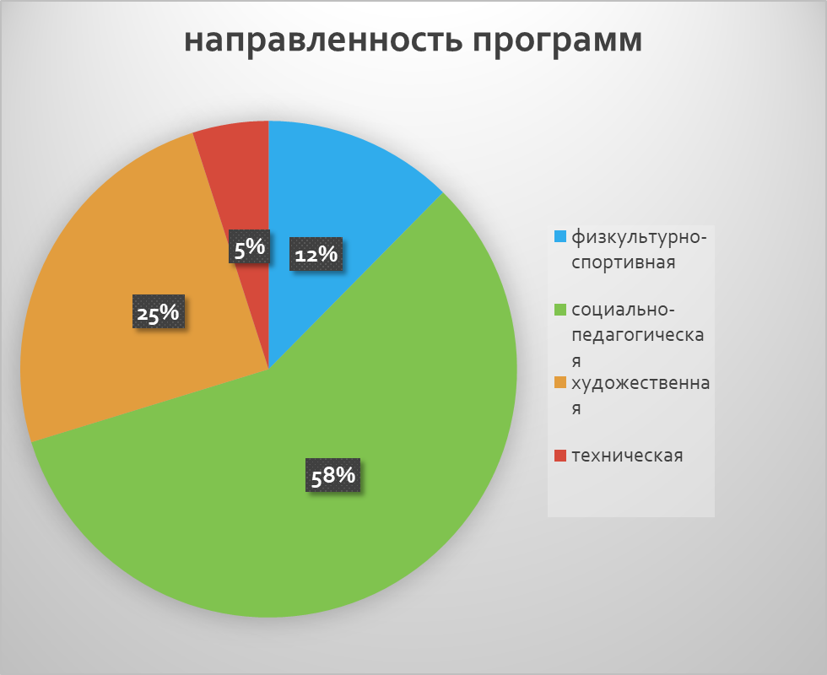
РАСПРЕДЕЛЕНИЕ ПРОГРАММ ПО НАПРАВЛЕННОСТЯМ
направленность | Название ДОП
физкультурно-спортивная | «ВЕСЕЛЫЕ УТЯТА»
 | «ТРИ МЯЧА»
 | «ФИТБОЛ- ГИМНАСТИКА»
социально-педагогическая | «В СТРАНЕ ЛОГИКИ»
 | «В ЗДОРОВОМ ТЕЛЕ – ЗДОРОВЫЙ ДУХ!»
 | «МЕНТАЛЬНАЯ АРИФМЕТИКА»
 | «ЗАНИМАТЕЛЬНАЯ МАТЕМАТИКА»
 | «МОЗАИКА»
 | «СТРАНА ЧИТАЛИЯ»
 | «ДАВАЙ ОБЩАТЬСЯ!»
 | «PANDY THE PANDA»
 | «ПО ДОРОГЕ К ПЕРВОКЛАССНИКАМ»
 | «ЛЕГОГРАД»
 | «ПАУТИНКИ УСПЕХА»
 | «ЖИВАЯ ИГРА»
 | «ВОЛШЕБНАЯ ЛАБОРАТОРИЯ»
 | «МАМИНА ШКОЛА»
художественная | «ВОЛШЕБНЫЕ ИСТОРИИ»
 | «БУМАЖНАЯ ФАНТАЗИЯ»
 | «ВОЛШЕБНЫЙ МИР ИСКУССТВА»
 | «ВОЛШЕБНАЯ ПОЛОСКА (КВИЛЛИНГ)»
 | НАРОДНАЯ ИГРОВАЯ БЕСШОВНАЯ КУКЛА
 | ЛЕТАЮЩИЕ КАПЛИ В СТИЛЕ ЭБРУ
техническая | «РОБОТОТЕХНИКА»

Slide 3
ПОЗИЦИИ, ВЫЗВАВШИЕ ЗАТРУДНЕНИЯ
АКТУАЛЬНОСТЬ ПРОГРАММЫ
Рекомендуем упоминание тех нормативных актов,
которые ставят новые задачи перед дополнительным
образованием в общем + объяснение того, как в данной
программе эти задачи решаются (5-8 предложений).
УТОЧНЕНИЕ ЦЕЛИ И КОНКРЕТИЗАЦИЯ ЗАДАЧ
Рекомендуем проверять цель на соответствие
следующим критериям: конкретная, измеримая,
достижимая, актуальная, соответствует поставленным
временным рамкам
ПОДБОР ДИАГНОСТИЧЕСКОГО МАТЕРИАЛА

Slide 4
ОЦЕНКА ПРОГРАММ
ПО СТЕПЕНИ СООТВЕТСТВИЯ СТРУКТУРЕ И СОДЕРЖАНИЮ

Slide 5
Elenastar-art@narod.ru

